Slide 1
CMMI NIVEL 2
-Administración de Proyectos
-Soporte
-Ingeniería
-Matias Berrios
-Jordan Cid
-Jorge Gallegos
-Eduardo Obreque

Slide 2
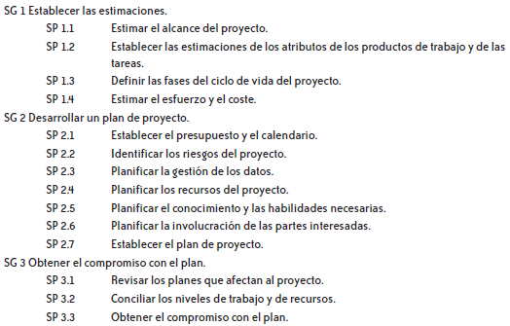
Planificación de Proyecto
Administración de Proyectos

Slide 3
Administración de Proyectos

Slide 4
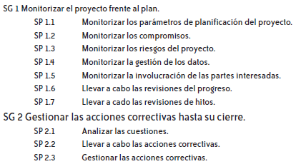
Monitoreo y Control del Proyecto
Administración de Proyectos

Slide 5
Administración de Proyectos

Slide 6
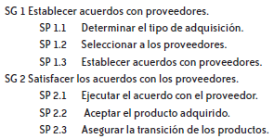
Administración de Acuerdos con Proveedores
Administración de Proyectos

Slide 7
Administración de Proyectos

Slide 8
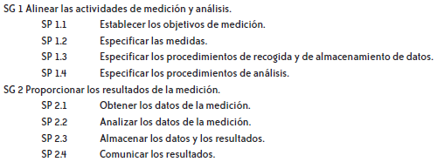
Medición y Análisis
Soporte

Slide 9
Soporte

Slide 10
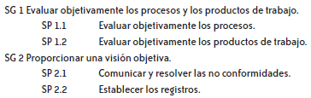
Aseguramiento de la calidad de procesos y productos
Soporte

Slide 11
Soporte

Slide 12
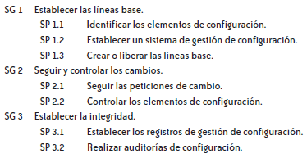
Administración de Configuraciones
Soporte

Slide 13
Soporte

Slide 14
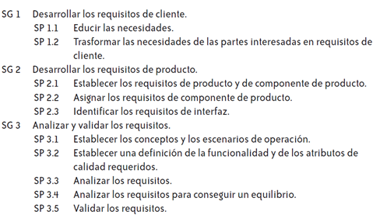
Administración de Requerimientos
Ingeniería

Slide 15
Ingeniería

